Slide 1
Enseignement et guérison
Elisée et le fils de la Sunamite

Slide 2
La vision de l’Eglise Josué
Etre une communauté d’adorateurs et de serviteurs, disciples de Jésus Christ, qui œuvre à la manifestation du Royaume de Dieu dans le monde, dans la culture, en premier lieu dans le domaine de l’enseignement et de l’éducation, mais aussi dans les différents domaines de la société (les « 7 montagnes »)

Slide 3
Ma tête ! ma tête!
2 Rois 4. 18-20 « L 'enfant grandit. Et un jour qu' il était allé trouver son père vers les moissonneurs, il dit à son père: ma tête! ma tête! Le père dit à son serviteur: porte- le à sa mère. Le serviteur l 'emporta et l' amena à sa mère. Et l 'enfant resta sur les genoux de sa mère jusqu' à midi, puis il mourut »

Slide 4
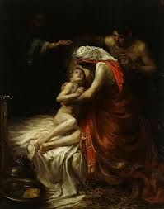
L’onction d’Elisée. 2 Rois 4. 8-38
2 Rois 4. 34. « Il monta, et se coucha sur l 'enfant; il mit sa bouche sur sa bouche, ses yeux sur ses yeux, ses mains sur ses mains, et il s' étendit sur lui. Et la chair de l 'enfant se réchauffa »

Slide 5
Les Ecritures qui ont motivé la création d’écoles chrétiennes
Lamentations 2. 11-12 « Mes yeux se consument dans les larmes, mes entrailles bouillonnent, Ma bile se répand sur la terre, A cause du désastre de la fille de mon peuple, Des enfants et des nourrissons en défaillance dans les rues de la ville. Ils disaient à leurs mères : Où y a- t- il du blé et du vin? Et ils tombaient comme des blessés dans les rues de la ville, Ils rendaient l 'âme sur le sein de leurs mères .”

Slide 6
1. «Il monta et se coucha sur l’enfant”
Jean Chrysostome (347-407) : « Le maître s’abaissera jusqu à l’enfant pour l’élever jusqu à Dieu. »
Mathurin Cordier (1479-1564) Professeur de Jean Calvin. Le professeur d’université s’est abaissé…
Jean Baptiste de la Salle. (1651-1719)
Dr Chalmers, Ecosse (1780- 1847) : “L’homme érudit se fit instituteur d’enfants. Le professeur de théologie est descendu de sa chaire universitaire pour transmettre les bases de la foi chrétienne aux plus petits, aux plus ignorants, aux plus négligés. « (Guthrie, 1847, p.16.)

Slide 7
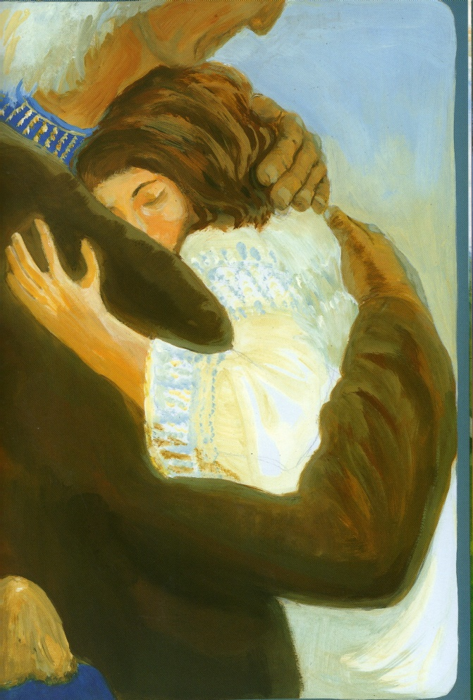
La nature de l’autorité : la nature du Père
1 Thess 2: 11 : “Vous savez aussi que nous avons été pour chacun de vous ce qu 'un père est pour ses enfants, (2:12) vous exhortant, vous consolant, vous conjurant de marcher d' une manière digne de Dieu, qui vous appelle à son royaume et à sa gloire”
2 Tim 3: 10-11: « Pour toi, tu as suivi de près mon enseignement, ma conduite, mes résolutions, ma foi, ma douceur, ma charité, ma constance, mes persécutions, mes souffrances…”
Galates 4: 19 « Mes enfants, pour qui j 'éprouve de nouveau les douleurs de l' enfantement, jusqu 'à ce que Christ soit formé en vous”

Slide 8
Une éducation filiale.
Mt 3. 16-17 « Dès que Jésus eut été baptisé, il sortit de l 'eau. Et voici, les cieux s' ouvrirent, et il vit l 'Esprit de Dieu descendre comme une colombe et venir sur lui. Et voici, une voix fit entendre des cieux ces paroles: Celui- ci est mon Fils bien- aimé, en qui j' ai mis toute mon affection »
Le ciel ouvert sur la salle de classe: une atmosphère éducative remplie de la présence de Dieu
« Tu es mon fils »: un projet éducatif centré sur la formation et l’enseignement de fils et filles du Père
La voix du Père qui parle une voix éducative qui encourage, affirme et engage la responsabilité. Voix paternelle et maternelle dans l’Esprit.
Un climat de sécurité où l’on apprend à être soi. Cantique des cantiques 2. 14 « Lève- toi, mon amie, ma belle, et viens! Ma colombe, qui te tiens dans les fentes du rocher, Qui te caches dans les parois escarpées, Fais- moi voir ta figure, Fais- moi entendre ta voix; Car ta voix est douce, et ta figure est agréable »

Slide 9
Enseigner… en donnant sa vie.
1 Thess 2. 8 « nous aurions voulu, dans notre vive affection pour vous, non seulement vous donner l 'Évangile de Dieu, mais encore nos propres vies, tant vous nous étiez devenus chers »
Malachie 4: 5-6 : «Voici, je vous enverrai Élie, le prophète, Avant que le jour de l 'Éternel arrive, Ce jour grand et redoutable. Il ramènera le cœur des pères à leurs enfants, Et le cœur des enfants à leurs pères, De peur que je ne vienne frapper le pays d’interdit » Cf Marc 9. 12 « Elie viendra premièrement et restaurera toutes chose » a dit Jésus
« Enseigner, c’est enfanter à Jésus-Christ ». Professeur de l’Académie protestante de Saumur. 16ème siècle.

Slide 10
2) « Sa bouche sur sa bouche »
Dire la vérité
Dire la confiance
Encourager.
Exprimer l’affection
Parler le langage de la foi
Parler la destinée
Lévitique 19. 19 « Tu ne sèmeras pas ton champ de deux espèces de semence »

Slide 11
Foi, science, amour
2 Pierre 1.5-7 « à cause de cela même, faites tous vos efforts pour joindre à votre foi la vertu, à la vertu la science, à la science la tempérance, à la tempérance la patience, à la patience la piété, à la piété l 'amour fraternel, à l' amour fraternel la charité »

Slide 12
L’autorité pour enseigner
Matthieu 28 : 18-20. « Jésus, s 'étant approché, leur parla ainsi: Tout pouvoir (Toute autorité) m' a été donné dans le ciel et sur la terre. Allez, faites de toutes les nations des disciples, les baptisant au nom du Père, du Fils et du Saint- Esprit, et enseignez- leur à observer tout ce que je vous ai prescrit. Et voici, je suis avec vous tous les jours, jusqu 'à la fin du monde. »

Slide 13
Nous n’avons d’autorité qu’en étant soumis à l’autorité.
Luc 7: 8-10: « Mais dis un mot, et mon serviteur sera guéri. Car, moi qui suis soumis à des supérieurs, j 'ai des soldats sous mes ordres; et je dis à l' un: Va! et il va; à l 'autre :Viens! et il vient; et à mon serviteur: Fais cela! et il le fait. Lorsque Jésus entendit ces paroles, il admira le centenier, et, se tournant vers la foule qui le suivait, il dit : Je vous le dis, même en Israël je n' ai pas trouvé une aussi grande foi. De retour à la maison, les gens envoyés par le centenier trouvèrent guéri le serviteur qui avait été malade. »
« L’homme est rois de tout sur la terre, étant sujet du roi qui est dans les cieux » Grégoire de Nazianze (330- 390)

Slide 14
Nous n’avons d’autorité qu’en reconnaissant l’Auteur.
Apocalypse 4. 11 « Tu es digne, notre Seigneur et notre Dieu, de recevoir la gloire et l 'honneur et la puissance; car tu as créé toutes choses, et c' est par ta volonté qu 'elles existent et qu' elles ont été créées »
La connaissance qui conduit à la RE-CONNAISSANCE

Slide 15
Pourquoi l’enseignement de Jésus avait-il une telle autorité?
La source et l’identité de ses Paroles
Jean 3: 34
Jean 7: 16
Il savait qu’il était envoyé de Dieu.
Sa connaissance était certaine
Jean 2: 24-25.
Jean1: 47-49; 6:64; Luc 9: 46-47; Marc 2: 8; Matthieu: 12: 22-24
Il disait la vérité avec intégrité
Matthieu 22:16. Nous n’avons d’autorité que pour la vérité

Slide 16
Enseignement et autorité.
« L’autorité n’est rien sans que soit posé au préalable la personnalité absolue de Dieu avant celle, finie, de l’homme. De là vient que si rien ne peut être enseigné sans que ce soit en relation avec Dieu, rien ne peut être enseigné sans que ça soit avec autorité ». Cornélius Van Til.

Slide 17
Enseignement et autorité, suite.
Saint Augustin parle de ce « maître intérieur », de ce dialogue entre l’enseignant et l’élève qui, en fait, se vit à trois:
« Si tous les deux nous voyons que ce que je dis est vrai, où, je te prie, le voyons-nous? Moi assurément ce n’est pas en toi, toi ce n’est pas en moi, mais tous deux dans l’immuable Vérité elle-même qui est au-dessus de nos esprits ». Conf XII, 25, 35)

Slide 18
Enseignement et autorité, suite.
Saint Augustin: « Nous parlons, mais c’est Dieu qui instruit; nous parlons, mais c’est Dieu qui enseigne » Sermon 153, 1
« Votre charité le sait, nous n’avons qu’un seul Maître, et, sous son autorité, nous sommes des condisciples. Nous ne sommes pas vos maîtres parce que nous vous parlons du haut d’une estrade; mais le Maître de tous est celui qui habite en nous tous. » Sermon 134, 1

Slide 19
L’autorité de l’enseignant, du chrétien, vient de Dieu.
Matthieu: 23: 10: «Ne soyez pas non plus appelés conducteurs; car un seul est votre conducteur, le Christ »

Slide 20
Le but de l’autorité
Révéler, manifester Dieu, son Royaume
Amener la liberté, faire sortir de la captivité
Jean 8:32. “vous connaîtrez la vérité, et la vérité vous affranchira ”
Luc 6. 40 « Le disciple n 'est pas plus que le maître; mais tout disciple accompli sera comme son maître »

Slide 21
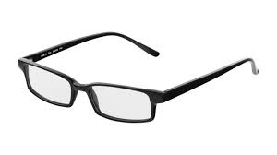
3. « Ses yeux sur ses yeux »
Comment voyons-nous le monde? Avec quelles “lunettes” ?
Une vision du monde = toute idéologie, philosophie, théologie, mouvement, ou religion qui propose une interprétation de Dieu, du monde, et des relations de Dieu avec le monde
Chaque vision du monde offre une perspective particulière à partir de laquelle je considère telle ou telle matière scolaire.

Slide 22
Les ingrédients d’une vision du monde:
Toute vision du monde donne des réponses à ces questions:
Qu’est ce que la vérité?
Comment puis-je connaître la vérité ?
Qui suis-je?
D’où est-ce que je viens ?
Pourquoi est-ce que je vis?
Où vais-je?
Comment devrais-je vivre?
Y a-t-il des absolus?….

Slide 23
Mes yeux t’ont vu (Job)
Dieu parle à Job: Job 38, 39, 40, 41.
“Regarde ma création, regarde les étoiles, la mer, la pluie, l’aurore, la grêle, la neige, la pluie, les lions, les chèvres sauvages, les buffles, l’autruche, l’aigle l’hippopotame etc…”
La réponse de Job: “Je t 'interrogerai, et tu m’instruiras. Mon oreille avait entendu parler de toi; Mais maintenant mon oeil t 'a vu ” (42.4- 5)

Slide 24
Les yeux et la foi
Nombres 21. 9 « Moïse fit un serpent d 'airain, et le plaça sur une perche; et quiconque avait été mordu par un serpent, et regardait le serpent d' airain, conservait la vie »
Eph 1. 18-21 « qu 'il illumine les yeux de votre coeur, pour que vous sachiez quelle est l' espérance qui s 'attache à son appel, quelle est la richesse de la gloire de son héritage qu' il réserve aux saints, et quelle est envers nous qui croyons l 'infinie grandeur de sa puissance, se manifestant avec efficacité par la vertu de sa force. Il l' a déployée en Christ, en le ressuscitant des morts, et en le faisant asseoir à sa droite dans les lieux célestes, au- dessus de toute domination, de toute autorité, de toute puissance, de toute dignité, et de tout nom qui se peut nommer, non seulement dans le siècle présent, mais encore dans le siècle à venir »

Slide 25
4. « Ses mains sur ses mains”
La puissance du modèle
Phil 3. 17 «Soyez tous mes imitateurs, frères, et portez les regards sur ceux qui marchent selon le modèle que vous avez en nous »
1 Co 4. 16. 1Co 11. 1.
Luc 6. 40 « Le disciple n 'est pas plus que le maître; mais tout disciple accompli sera comme son maître »
Pr 13. 20 “Celui qui fréquente les sages devient sage”

Slide 26
Il s’est humilié lui-même…
Philippiens 2. 7-11 « mais s 'est dépouillé lui- même, en prenant une forme de serviteur, en devenant semblable aux hommes; (2:7) et ayant paru comme un simple homme, (2:8) il s' est humilié lui- même, se rendant obéissant jusqu 'à la mort, même jusqu' à la mort de la croix. C 'est pourquoi aussi Dieu l' a souverainement élevé, et lui a donné le nom qui est au- dessus de tout nom, afin qu 'au nom de Jésus tout genou fléchisse dans les cieux, sur la terre et sous la terre, et que toute langue confesse que Jésus- Christ est Seigneur, à la gloire de Dieu le Père ».

Slide 27
JESUS: Sa bouche, Ses yeux
Sa bouche: la Parole de Dieu. Hebreux 1. 2- 3 « dans ces derniers temps, nous a parlé par le Fils, qu 'il a établi héritier de toutes choses, par lequel il a aussi créé le monde, et qui, étant le reflet de sa gloire et l' empreinte de sa personne, et soutenant toutes choses par sa parole puissante. »
Apoc 2. 16 “je les combattrai avec l 'épée de ma bouche”
Ses yeux: 2. Chro 16. 9 « Car l 'Éternel étend ses regards sur toute la terre, pour soutenir ceux dont le coeur est tout entier à lui »

Slide 28
Jesus: Ses mains
Exode 13. 14 “Et lorsque ton fils te demandera un jour: Que signifie cela? tu lui répondras: Par sa main puissante, l 'Éternel nous a fait sortir d' Égypte, de la maison de servitude .”
Jean 3. 35 “Le Père aime le Fils, et il a remis toutes choses entre ses mains.”
Jean 10. 27-28 «Mes brebis entendent ma voix; je les connais, et elles me suivent. Je leur donne la vie éternelle; et elles ne périront jamais, et personne ne les ravira de ma main »

Slide 29
Un échange glorieux
1 Corinthiens 1 : 30 « Or, c 'est par lui que vous êtes en Jésus- Christ, lequel, de par Dieu, a été fait pour nous sagesse, justice et sanctification et rédemption »

Slide 30
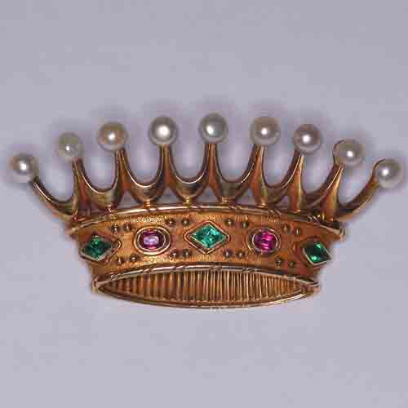

La couronne de la sagesse à la place de la couronne d’épines
Matthieu 27.29 “et ayant tressé une couronne d'épines, ils la mirent sur sa tête”
La couronne de la sagesse: Proverbes 4, Ezéchiel 16

Slide 31
Soyons déterminés.
Psaumes 2: 7-11 « L 'Éternel m' a dit: Tu es mon fils! Je t 'ai engendré aujourd' hui. Demande- moi et je te donnerai les nations pour héritage, Les extrémités de la terre pour possession; Tu les briseras avec une verge de fer, Tu les briseras comme le vase d 'un potier. Et maintenant, rois, conduisez- vous avec sagesse! Juges de la terre, recevez instruction! Servez l' Éternel avec crainte ».
“Il n’y a aucun territoire neutre dans tout l’univers. Chaque centimètre carré, chaque dixième de seconde est revendiqué par Dieu, mais aussi par Satan. .”CS LEWIS

Slide 32
Aime ton Dieu de tout ton cœur, de toute ta pensée
Luc 10. 27 «Tu aimeras le Seigneur, ton Dieu, de tout ton coeur, de toute ton âme, de toute ta force, et de toute ta pensée; et ton prochain comme toi »
CALEB: “Tout son coeur”.
Nombres 13. 30 “Caleb fit taire le peuple, qui murmurait contre Moïse. Il dit: Montons, emparons- nous du pays, nous y serons vainqueurs”

Slide 33
Un esprit différent.
Nombres 14. 24 « Et parce que mon serviteur Caleb a été animé d 'un autre esprit, et qu' il a pleinement suivi ma voie, je le ferai entrer dans le pays où il est allé, et ses descendants le posséderont »
Josué 14. 12 “Donne- moi donc cette montagne dont l 'Éternel a parlé dans ce temps- là; car tu as appris alors qu' il s 'y trouve des Anakim, et qu' il y a des villes grandes et fortifiées. L 'Éternel sera peut- être avec moi, et je les chasserai, comme l' Éternel a dit ”

Slide 34
Donne moi “la cité du livre!
Josué 15. 15 « De là il monta contre les habitants de Debir:Debir s 'appelait autrefois Kirjath-Sepher. »
“Kiriath – Sepher” = Cité du livre, des lettres
Daniel 1. 17 “Dieu accorda à ces quatre jeunes gens de la science, de l 'intelligence dans toutes les lettres, et de la sagesse; et Daniel expliquait toutes les visions et tous les songes ”

Slide 35
La montagne de la maison de l’Eternel
Esaïe 2: 2 « Il arrivera, dans la suite des temps, Que la montagne de la maison de l 'Éternel Sera fondée sur le sommet des montagnes, Qu' elle s 'élèvera par- dessus les collines, Et que toutes les nations y afflueront »
Daniel 7. 18 “mais les saints du Très- Haut recevront le royaume, et ils posséderont le royaume éternellement, d 'éternité en éternité .”

Slide 36
Le défi de la formation d’une pensée chrétienne.
Luc 10: 27 « Il répondit: Tu aimeras le Seigneur, ton Dieu, de tout ton cœur, de toute ton âme, de toute ta force, et de toute ta pensée; et ton prochain comme toi-même. »
Comment aimer Dieu de toute sa pensée si l’on apprend à penser sans Dieu?

Slide 37
Romains 1. 18-32
« La colère de Dieu se révèle du ciel contre toute impiété et toute injustice des hommes qui retiennent injustement la vérité captive, car ce qu 'on peut connaître de Dieu est manifeste pour eux, Dieu le leur ayant fait connaître. En effet, les perfections invisibles de Dieu, sa puissance éternelle et sa divinité, se voient comme à l' oeil, depuis la création du monde, quand on les considère dans ses ouvrages. Ils sont donc inexcusables, puisque ayant connu Dieu, ils ne l 'ont point glorifié comme Dieu, et ne lui ont point rendu grâces; mais ils se sont égarés dans leurs pensées, et leur coeur sans intelligence a été plongé dans les ténèbres (…)

Slide 38
Romains 1 suite
Se vantant d 'être sages, ils sont devenus fous; et ils ont changé la gloire du Dieu incorruptible en images représentant l' homme corruptible, des oiseaux, des quadrupèdes, et des reptiles. C 'est pourquoi Dieu les a livrés à l' impureté, selon les convoitises de leurs coeurs; en sorte qu 'ils déshonorent eux- mêmes leurs propres corps; eux qui ont changé la vérité de Dieu en mensonge, et qui ont adoré et servi la créature au lieu du Créateur, qui est béni éternellement. Amen! C' est pourquoi Dieu les a livrés à des passions infâmes: car leurs femmes ont changé l 'usage naturel en celui qui est contre nature; et de même les hommes, abandonnant l' usage naturel de la femme, se sont enflammés dans leurs désirs les uns pour les autres, commettant homme avec homme des choses infâmes, et recevant en eux- mêmes le salaire que méritait leur égarement

Slide 39
Romains 1. Suite et fin
Comme ils ne se sont pas souciés de connaître Dieu, Dieu les a livrés à leur sens réprouvé, pour commettre des choses indignes, étant remplis de toute espèce d 'injustice, de méchanceté, de cupidité, de malice; pleins d' envie, de meurtre, de querelle, de ruse, de malignité; (1:30) rapporteurs, médisants, impies, arrogants, hautains, fanfarons, ingénieux au mal, rebelles à leurs parents, (1:30) dépourvus d 'intelligence, (1:31) de loyauté, d' affection naturelle, de miséricorde. Et, bien qu 'ils connaissent le jugement de Dieu, déclarant dignes de mort ceux qui commettent de telles choses, non seulement ils les font, mais ils approuvent ceux qui les font ».

Slide 40
Ephésiens 4.17-24
« Voici donc ce que je dis et ce que je déclare dans le Seigneur, c 'est que vous ne devez plus marcher comme les païens, qui marchent selon la vanité de leurs pensées. Ils ont l' intelligence obscurcie, ils sont étrangers à la vie de Dieu, à cause de l 'ignorance qui est en eux, à cause de l' endurcissement de leur cœur. Ayant perdu tout sentiment, ils se sont livrés à la dissolution, pour commettre toute espèce d 'impureté jointe à la cupidité. Mais vous, ce n' est pas ainsi que vous avez appris Christ, si du moins vous l 'avez entendu, et si, conformément à la vérité qui est en Jésus, c' est en lui que vous avez été instruits (4:21) à vous dépouiller, (4:22) eu égard à votre vie passée, du vieil homme qui se corrompt par les convoitises trompeuses, à être renouvelés dans l 'esprit de votre intelligence, et à revêtir l' homme nouveau, créé selon Dieu dans une justice et une sainteté que produit la vérité »

Slide 41
L’éducation, ministère de réconciliation
Le péché a amené une séparation entre:
L’homme et Dieu
L’homme envers lui-même
L’homme et son prochain
L’homme et la création.
L’éducation travaille à la réconciliation de ces 4 dimensions.
Ephésiens 1: le « mystère de la volonté de Dieu: réunir toutes choses en Christ, celles qui sont dans les cieux et celles qui sont sur la terre »

Slide 42
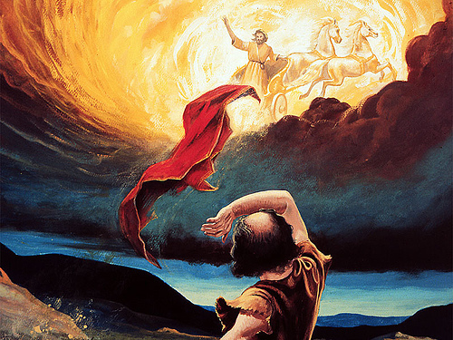
Relever le manteau
Relever le « manteau de l’éducation »
2 Rois 2. 12-13 « Élisée regardait et criait: Mon père! mon père! Char d 'Israël et sa cavalerie! Et il ne le vit plus. Saisissant alors ses vêtements, il les déchira en deux morceaux, et il releva le manteau qu' Élie avait laissé tomber

Slide 43
Le manteau d’Elie?
Malachie 4. 5-6 « Voici, je vous enverrai Élie, le prophète, Avant que le jour de l 'Éternel arrive, Ce jour grand et redoutable. Il ramènera le coeur des pères à leurs enfants, Et le coeur des enfants à leurs pères, De peur que je ne vienne frapper le pays d’interdit »
Jésus a dit: « Élie viendra premièrement, et rétablira toutes choses » Marc 9 9

